Slide 1
Introducción al Desarrollo de Software I - Lanzillotta
Capra - Chaves - Di Matteo - Sosa - Villegas - Palavecino

Slide 2
Agenda
Docker
¿Qué es Docker?
Docker vs VMs
Docker Hub
Comandos básicos

Slide 3

Docker

Slide 4
¿Qué es Docker?
Docker es una herramienta utilizada para la virtualización de Sistemas Operativos. Utilizado para el desarrollo, ejecución y entrega de software.

Slide 5
¿Para qué se utiliza Docker?
Solventar problemas de aplicaciones corriendo en distintos sistemas operativos
La entrega y despliegue de aplicaciones
Compartir el trabajo con otros desarrolladores
Crear ambientes de desarrollo con las herramientas justas y necesarias

Slide 6
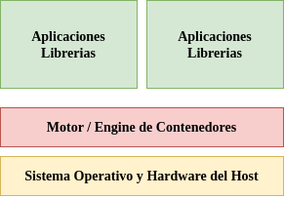
¿Qué es un Contenedor?
Son ligeros “paquetes” de software que incluyen todo lo necesario para que uno de los componentes de tu aplicación se ejecute individualmente.

Slide 7
Cómo crear contenedores con Docker
Para crear contenedores, necesitamos conocer dos cosas
Docker files
Docker images

Slide 8
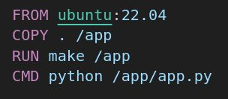
¿Qué es un Dockerfile?
Es un archivo donde tenemos un escribimos un set de instrucciones para crear una imagen de Docker

Slide 9
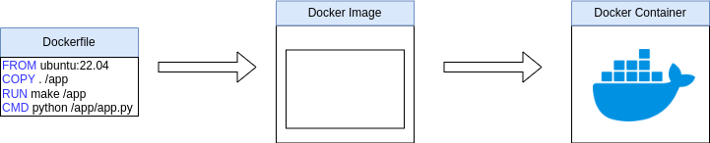
¿Qué es una Imagen?
Las imágenes son utilizadas como plantillas para crear contenedores de Docker. Contienen TODA la información necesaria para crear un contenedor

Slide 10
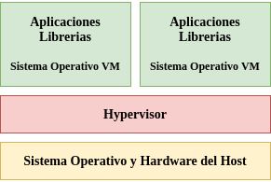
Contenedores vs Virtual Machines

Slide 11
DockerHub
Es el repositorio remoto donde guardamos nuestras imágenes para compartirlas con nuestro equipo o con el mundo de desarrolladores.
Ustedes también pueden subir sus propias imágenes de sus aplicaciones. También es del lugar donde descargan las imágenes de distintos sistemas operativos, bases de datos, gestores de bases de datos, lenguajes de programación, aplicaciones de monitoreo, etc.
Link a DockerHub: https://hub.docker.com/

Slide 12
Comandos

Slide 13
docker pull
Este comando nos permite descargar imágenes desde DockerHub
docker pull ubuntu (Hace default a la última versión)
docker pull ubuntu:jammy (Colocamos un tag para descargar una versión en particular)

Slide 14
docker images
Es un alias para el comando docker image list, nos permite listar todas las imágenes dentro de nuestro repositorio local
docker images (Lista todas las imágenes)
docker image ubuntu (Lista todas las imágenes qué matcheen el tag ubuntu)

Slide 15
docker run
Este comando nos permite crear un contenedor basado en una imagen
docker run –name ubuntu_test ubuntu (Creamos el contenedor pero no va a funcionar)
Necesitamos de unos flags para hacerlo
docker run -d -i -t –name ubuntu_test (--detach, –interactive, –tty)
Hay muchas más opciones de configuración, las pueden ver en

Slide 16
docker exec
Este comando nos permite ejecutar comandos dentro de un contenedor que ya esté ejecutándose
docker exec -it “bin/bash” ubuntu_test (Nos permite utilizar la consola del contenedor de ubuntu)

Slide 17
docker ps
Nos permite listar los contenedores que están ejecutándose.
docker ps (Lista solo contenedores ejecutándose)
docker ps -a (Lista también los contenedores apagados)

Slide 18
docker stop
Nos permite detener la ejecución de un contenedor
docker stop ubuntu_test (También puede ser el id del contenedor)

Slide 19
docker rm y docker rmi
Nos permite eliminar contenedores e imágenes que ya no necesitemos
docker rm ubuntu_test
docker rmi ubuntu
docker rmi -f $(docker images -aq) (Borra todas las imágenes)

